Slide 1

Kubernetes Operator
Lữ Thanh Tùng
Ngô Thành Minh

Slide 2
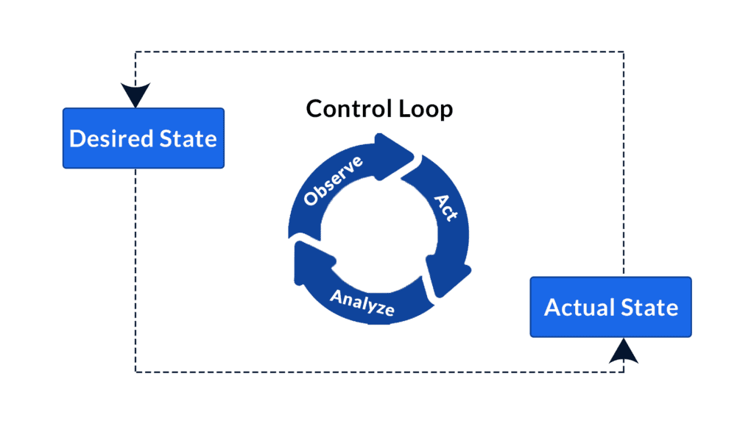
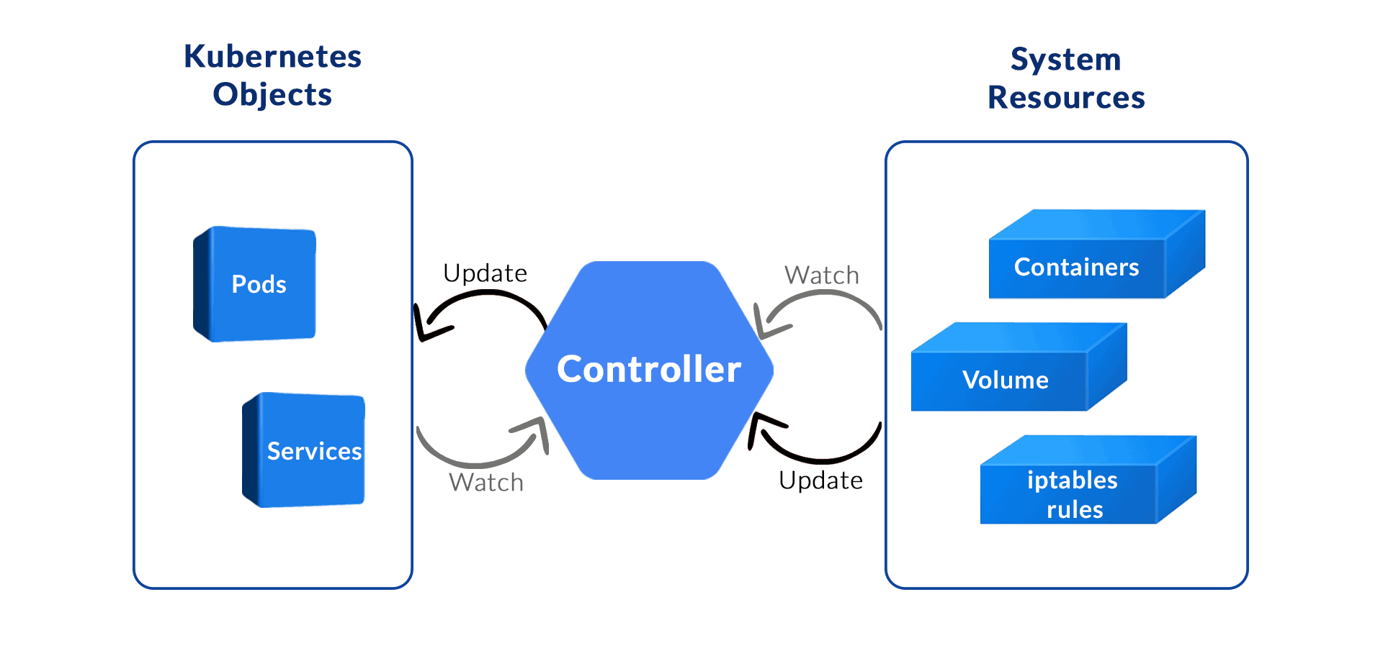
Control loop
Control loop tự động quan sát trạng thái của cụm K8s và thực hiện thay đổi nó khi cần thiết
Controller sẽ di chuyển trạng thái hiện tại của cụm đến trạng thái mong muốn.

Slide 3
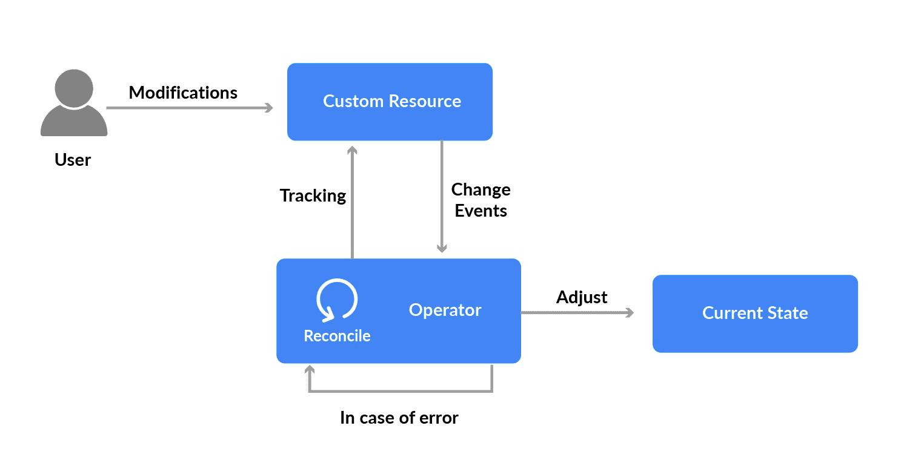
Kubernetes Operator là gì ?
Operator là một Kubernetes extension sử dụng để tùy chỉnh các tài nguyên cho việc quản lý ứng dụng và các thành phần của chúng
Operators tuân theo các nguyên tắc của Kubernetes, đặc biệt là vòng lặp điều khiển (control loop) .
Operator hoạt động tự động cho phép tạo, định cấu hình và quản lý các ứng dụng phức tạp thay cho con người.

Slide 4
CR và CRD
CRD (Custom Resource Definition): là một đối tượng API Kubernetes định nghĩa cấu trúc và hành vi của một custom resource. Nó chỉ định cấu trúc, quy tắc xác thực và dữ liệu của loại tài nguyên tùy chỉnh (CR).
CR (Custom Resource): là một phiên bản thực tế được định nghĩa bởi CRD (Custom Resource Definition).
Dựa vào CR, operator sẽ điều chỉnh ứng dụng cho phù hợp.

Slide 5
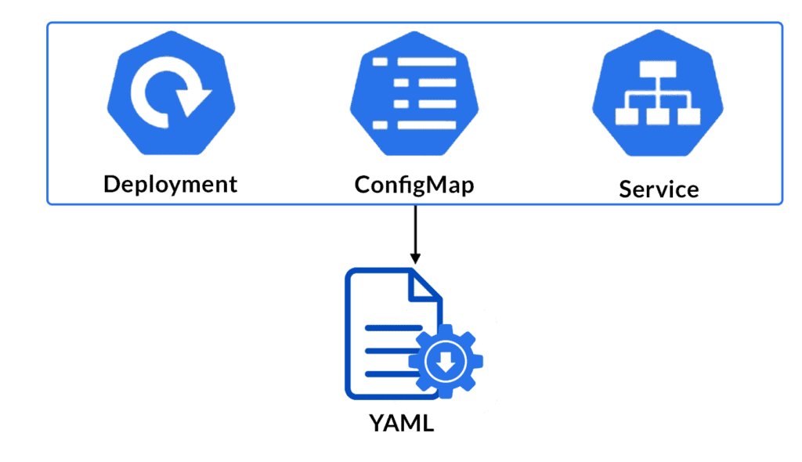
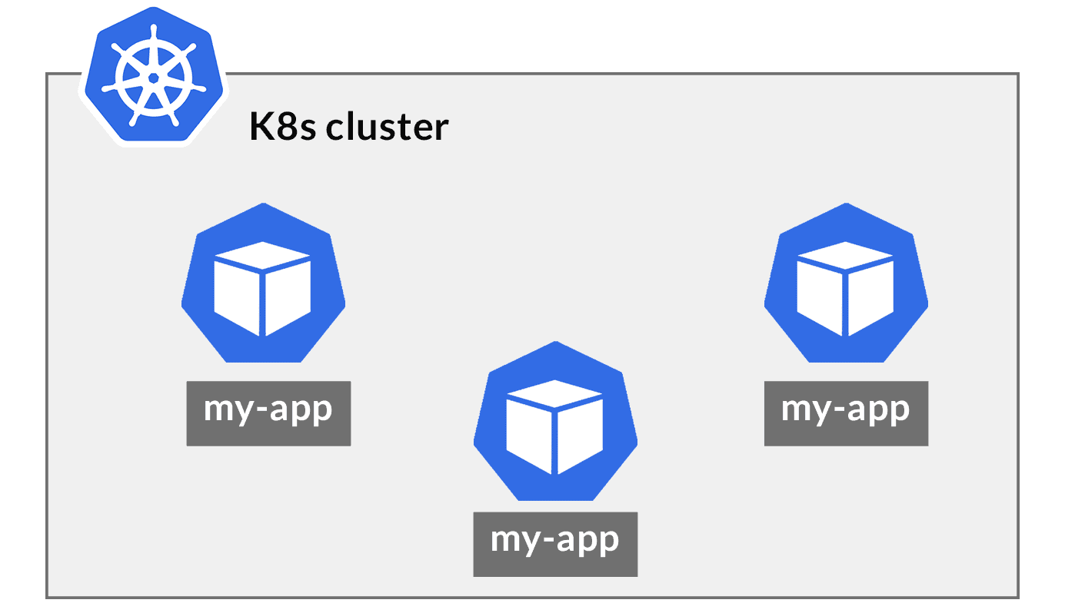
Khi nào cần sử dụng Operator?
Ứng dụng Stateless
Khi triển khai một pod, ta cần phải cấu hình thủ công Deployment, ConfigMap, Service
Khi Pod chết, gặp lỗi hay cần cập nhật thì chúng ta phải quan sát và cấu hình thủ công lại chúng
Operator giúp ta quan sát và tự xử lý những vấn đề trên

Slide 6
Khi nào cần sử dụng Operator?
2. Ứng dụng Statefull
Giả sử một ứng dụng có 2 bản sao database, làm thế nào để đồng bộ trạng thái giữa chúng
Theo cách truyền thống, ta sẽ cần người quản lý để quan sát và đảm bảo tính đồng bộ
Operator sẽ quan sát trạng thái :
Tự động cập nhật trạng thái mới nhất khi có bất cứ một thay đổi nào trong hệ thống
Nếu có 1 ứng dụng chết thì sẽ khởi động thay thế 1 cái khác với trạng thái mới nhất

Slide 7
Lợi ích của Kubernetes Operator
Tự động hóa các tác vụ lặp đi lặp lại, giảm công việc thủ công và giảm thiểu lỗi do con người.
Quản lý vòng đời ứng dụng : tự động mở rộng, nâng cấp và giám sát.
Tự khôi phục: khởi động lại các thành phần bị lỗi, xếp lịch pod và áp dụng các chiến lược khắc phục tự động.
Cấu hình theo cách khai báo: Ta chỉ cần khai báo qua CR. Operator sẽ đảm bảo phù hợp trạng thái thực tế với mong muốn
Khả năng mở rộng.

Slide 8

Cách triển khai Operator
Kubernetes cung cấp các thư viện và framework cho việc phát triển các operator như operator SDK, kubebuider, kopf

